Slide 1
Consumidores y empresas
Microeconomía
Unidad2-clase1

Slide 2
Demanda
Cantidad demandada es la cantidad de un bien o servicio que los consumidores están dispuestos a comprar, es decir, que DESEAN y PUEDEN comprar, en un período de tiempo determinado.
LA LEY DE LA DEMANDA establece que, manteniendo todo lo demás constante, la cantidad demandada de un bien disminuye cuando el precio del bien aumenta.

Slide 3
Demanda
TABLA DE DEMANDA es una tabla que muestra la relación entre el precio de un bien y la cantidad demandada del mismo.
Precio del producto | Cantidad demandada del producto
0 | 60
15 | 50
30 | 40
45 | 30
60 | 20
75 | 10
90 | 0

Slide 4
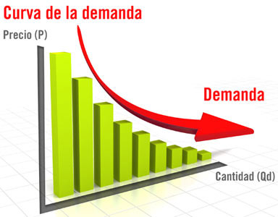
Curva de demanda
La curva de demanda es un gráfico de la relación entre el precio de un bien y la cantidad demandada de dicho bien.
La pendiente de la cuerva de la demanda es negativa porque:
La cantidad demandada de un bien varía en sentido contrario a la variación del precio de ese bien.

Slide 5
Curva y tabla de demanda
Precio del producto | Cantidad demandada del producto
0 | 60
15 | 50
30 | 40
45 | 30
60 | 20
75 | 10
90 | 0

Slide 6
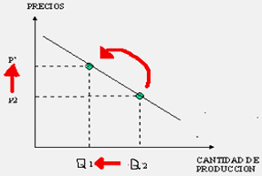
Cambios en la cantidad demandada
Los movimientos a lo largo de la curva de demanda causados por un cambio en el precio del bien generan: CAMBIOS EN LA CANTIDAD DEMANDADA.

Slide 7
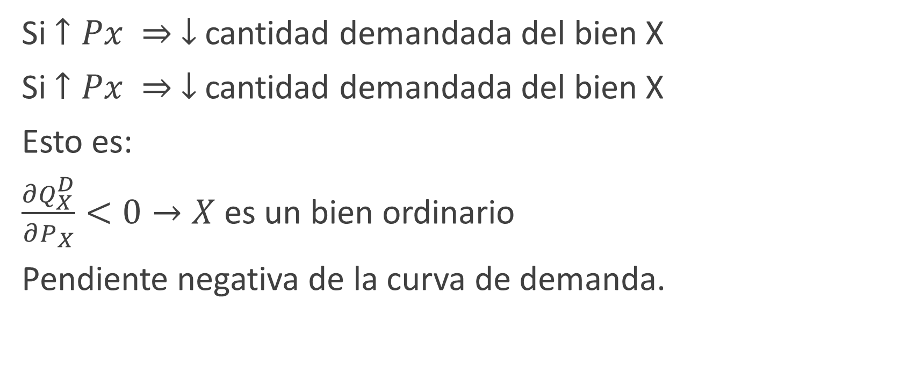
Variaciones en el precio del bien
Si $↑Px ⇒ ↓$ cantidad demandada del bien X
Si $↑Px ⇒ ↓$ cantidad demandada del bien X
Esto es:
$\frac{∂Q_{X}^{D}}{∂P_{X}}<0→X$ es un bien ordinario
Pendiente negativa de la curva de demanda.

Slide 8
Factores que desplazan la demanda
Los precios de otros bienes relacionados.
Los gustos.
Las expectativas.
El número de compradores (tamaño del mercado).
La Renta.

Slide 9
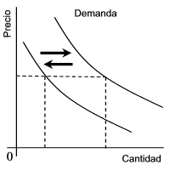
Desplazamientos de la curva de demanda
Los movimientos de la curva de demanda, bien hacia la derecha o bien hacia la izquierda, causados por un cambio en cualquiera de las variables que pueden afectar a la demanda de ese bien excepto su precio, generan:
CAMBIOS EN LA DEMANDA
Otros factores que afectan a la demanda:
Los gustos.
El número de compradores.
Las expectativas.
Etc.

Slide 10
Otros factores que afectan a la demanda
Los gustos.
El número de compradores.
Las expectativas.
Etc.

